Slide 1



论会计电算化的风险
及其防范措施
答辩人：曹琴
指导老师：单婵
中国地质大学远程与继续教育学院

Slide 2

主目录
CONTENTS
绪论
会计电算化的风险防范措施
1
3
2
4
会计电算化的风险
结论
延时符

Slide 3
绪论
会计电算化的概述
会计电算化的基本构成
会计电算化与传统手工会计的区别
第一部分
会计电算化的作用

Slide 4
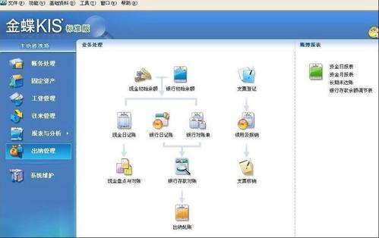

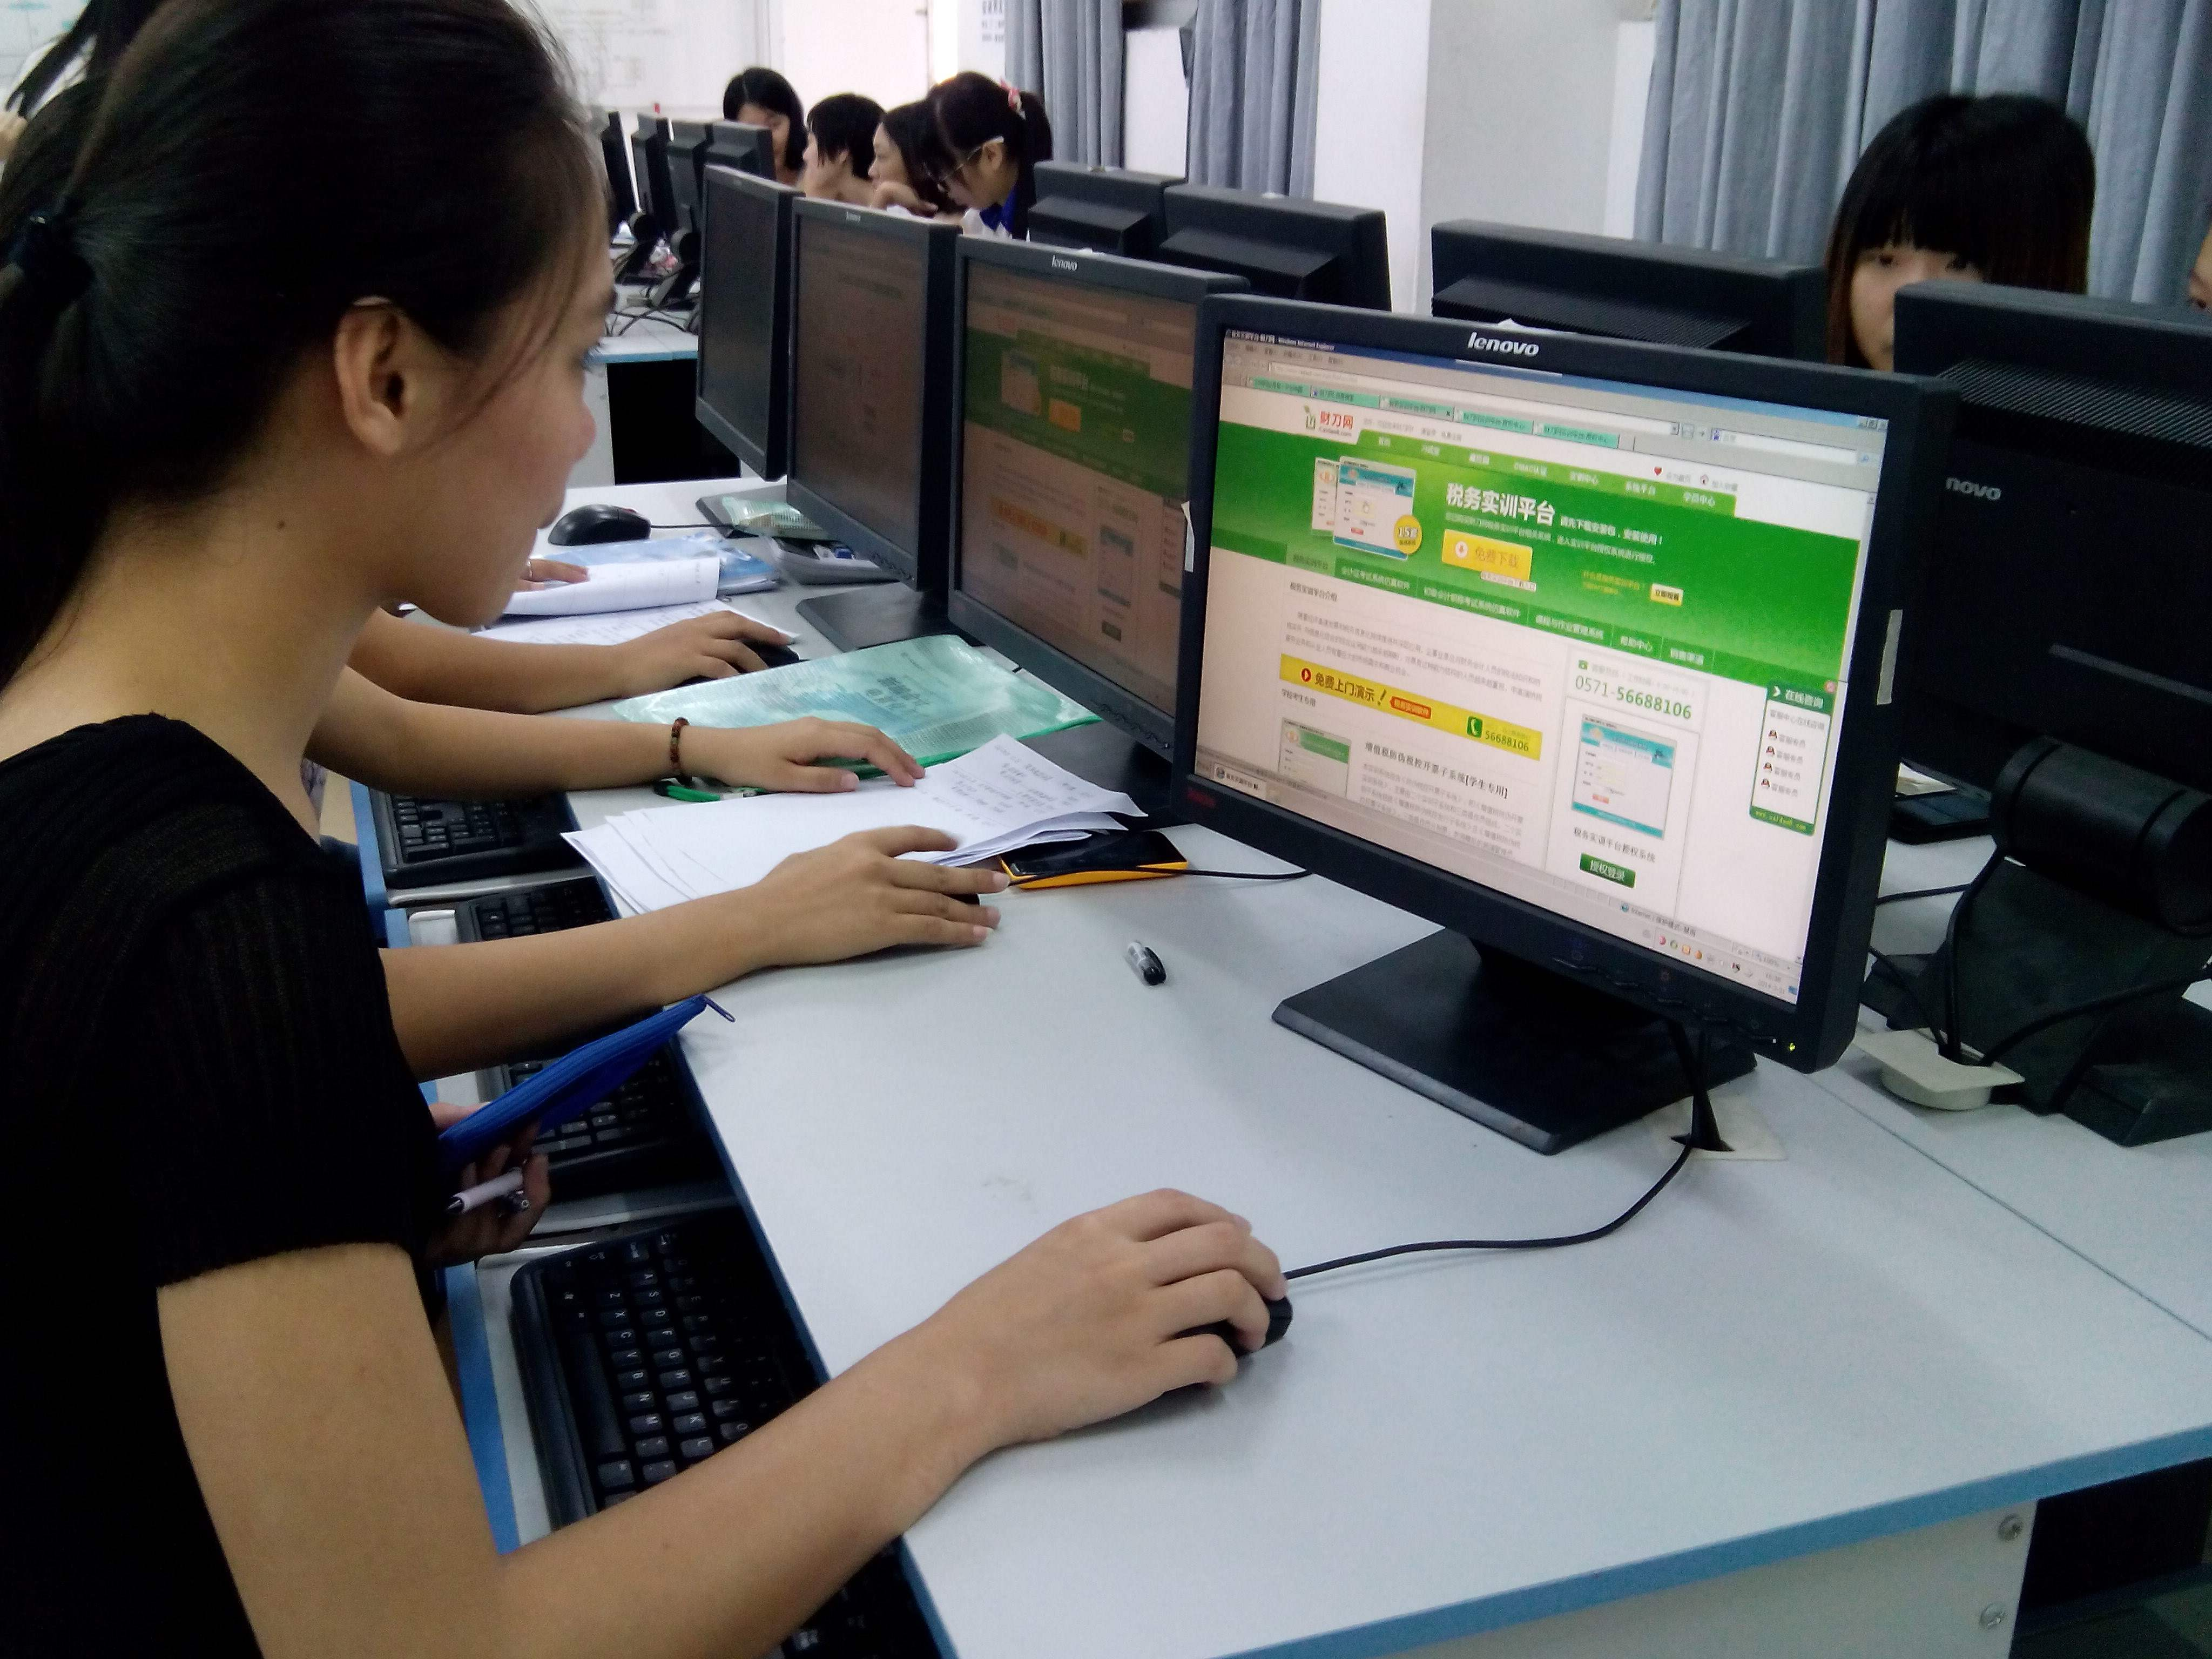
会计电算化的概述
也叫计算机会计，是指以电子计算机为主体的信息技术在会计工作的应用。具体而言，就是利用会计软件，指挥各种计算机设备替代手工完成或在手工下很难完成的会计工作过程
广义上来讲就是指与会计工作电算化有关的所有工作，包括会计电算化软件的开发与应用、会计电算化人才的培训、会计电算化的宏观规划，会计电算化制度建设、会计电算化软件市场的培育与发展等
会计电算化是一个人机相结合的系统，其基本构成包括会计人员、硬件资源、软件资源和信息资源等要素，其核心部分则是功能完善的会计软件资源。

Slide 5


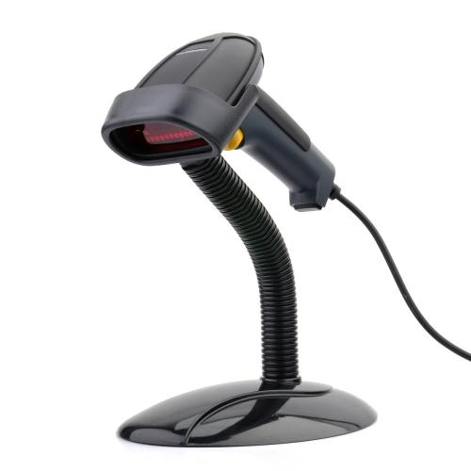
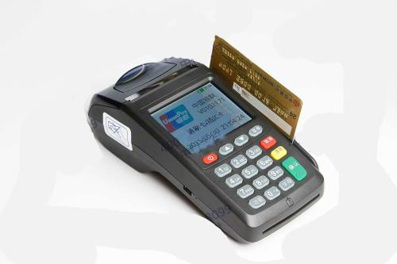

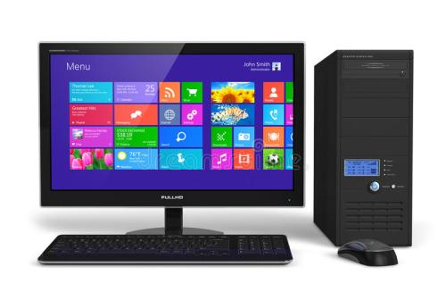

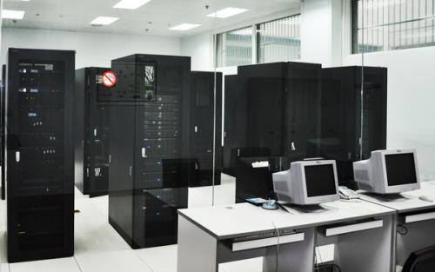
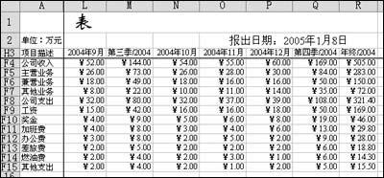
会计电算化的基本构成
硬件
软件
信息
人员
延时符

Slide 6
会计电算化与传统手工会计的区别
 | 传统手工 | 电算化
运算工具不同 | 纸、笔、算盘、计算器 | 计算机
信息载体不同 | 纸张 | 磁盘、光盘
账务处理的程序不同 | 手工分类、计算、过账和登记 | 软件系统自动运算
数据查找方式和能力不同 | 手工翻阅各种凭证、账簿、报表，查找速度缓慢 | 利用计算机的超级处理能力，查找方便、迅速
延时符

Slide 7
会计电算化的作用
企业不仅要提高生产技术水平，还要实现企业管理的现代化，与时俱进
促进管理工作的现代化
大量的会计信息可以得到及时、准确的输出，可以迅速传递到企业相关管理部门
使会计信息全面及时准确
减轻了工作强度，使会计人员有更多时间和精力参与经营管理，提高自身综合技能
提高会计人员素质，促进职能转变
进行标准化、规范化的操作，从客观上促进了手动操作中不规范，易疏漏等问题的解决
促进会计工作规范化
提供工作效率，减轻劳动强度
计算机的数据处理速度大大快于手工，大大提高了会计工作的效率

Slide 8
会计电算化的风险
软件开发设计中存在的风险
系统物理硬件造成的分险
电子数据交换风险
第二部分
网络安全风险
会计人员的专业技能和知识不足
内部人员的舞弊风险

Slide 9
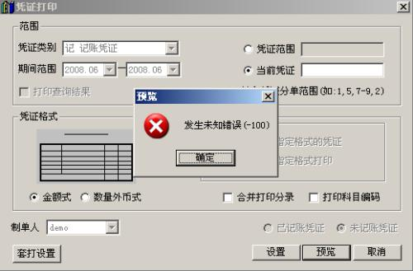
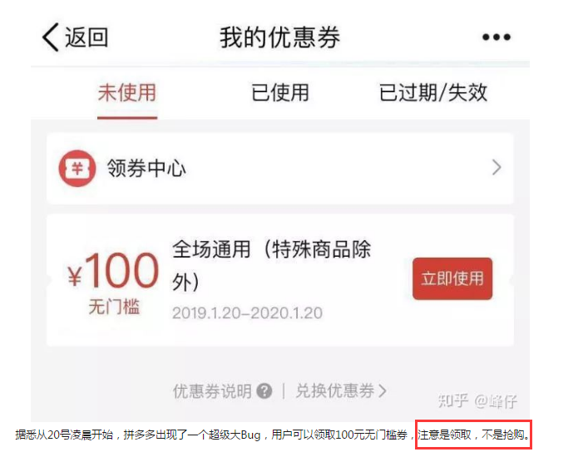
软件开发设计中存在的风险
市面会计软件品牌繁多，软件公司实施水平各异
拼多多平台程序漏洞
软件开发水平不高。
软件的后期修改维护成本偏高
延时符

Slide 10
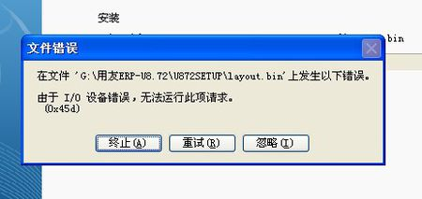
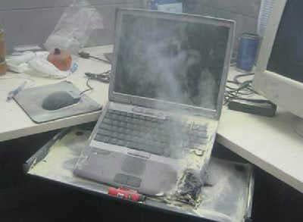

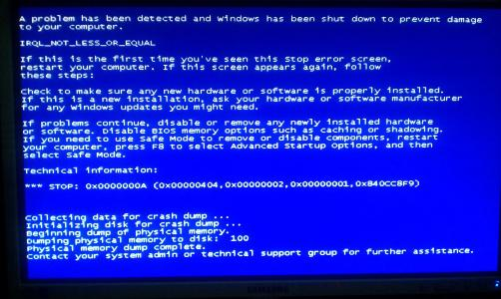
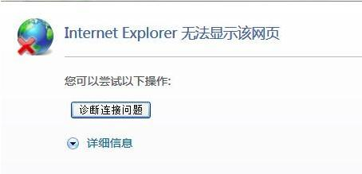
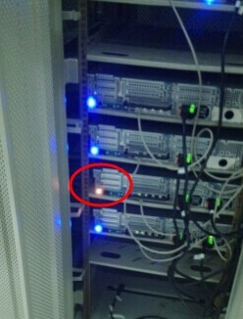
系统物理硬件造成的分险
服务器故障导致系统瘫痪
网络故障，无法访问内网系统
机房
事故
网络问题
操作系统
软件安装
Windows 系统错误，无法开机
软件安装不当，无法使用
病毒木马
存储不当
电脑感染病毒，软件无法打开
存储不当，受自然灾害如火灾地震影响

Slide 11
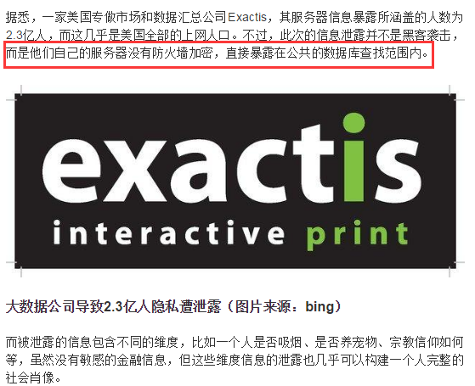
电子数据交换风险
指企业与交易伙伴之间通过互联网进行数据交换的过程中，交易伙伴非法倾入企业互联网，剽窃财务数据和知识产权、破坏系统、搅乱某项特定交易或事项等所产生的风险。这些交易伙伴包括客户、供应商、合作伙伴、软件供应商或开发商，也包括银行、保险、税务、审计等社会部门。

Slide 12
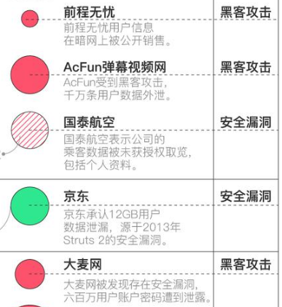
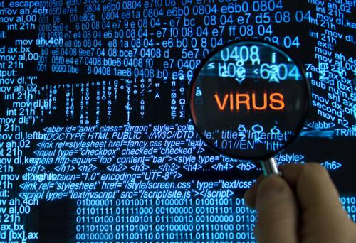
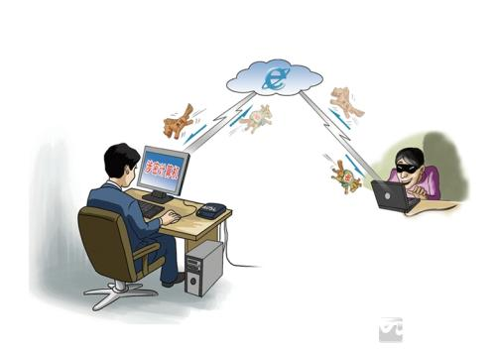
网络安全风险
网络风险一直存在，计算机病毒在系统的应用过程中便很难完全避免
延时符

Slide 13
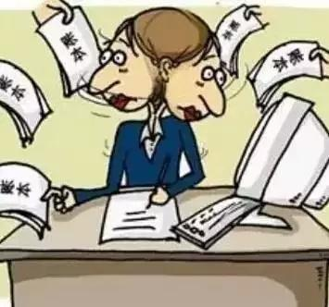
会计人员的专业技能和知识不足
1
对软件操作不熟悉。专业知识不熟练，缺少处理简单事故的能力，造成工作时会引发各种各样的问题，严重地影响了工作的进程
2
对待工作的态度不够认真。做账过程中不认真，不严谨的现象，导致经常会系统输入错误，比如小数点误差，数字字母等错误
延时符

Slide 14
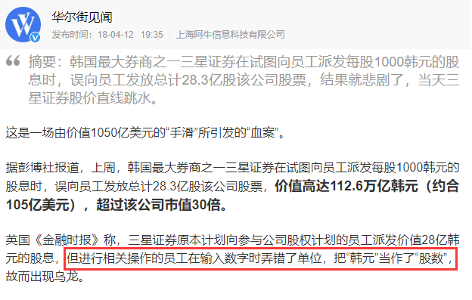
会计人员的专业技能和知识不足
延时符

Slide 15

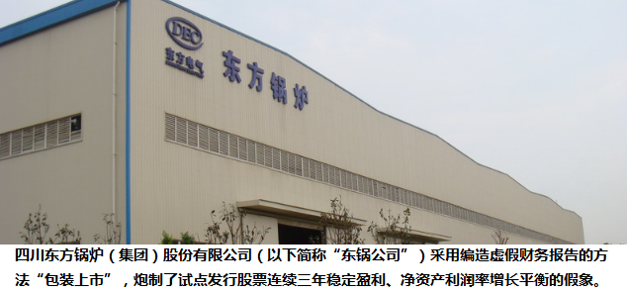
内部人员的舞弊风险
一般舞弊有：输入操作、程序变更、文档直接变更、蓄意破坏。存在企业内部人员会有几率对会计数据的非法访问、篡改、泄密和破坏等方面的风险,由于内联网/互联网结构本身的特殊性，其内部控制远远超出了以往计算机系统的范畴，已从会计机构内部扩展到对整个企业内部人员的控制
延时符

Slide 16
会计电算化的风险防范措施
加强对软件选购的管理
第三部分
做好网络硬件设备的维护机制
建立重要数据备份机制
建立完整的网络安全体系
加强对财务人员的培训和监督
实现职责分离和完善内部控制制度

Slide 17
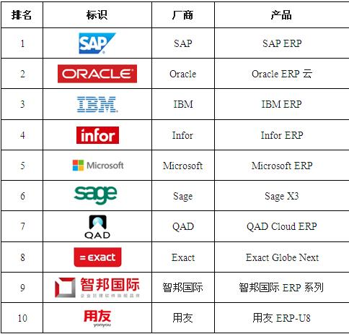
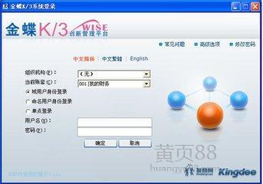
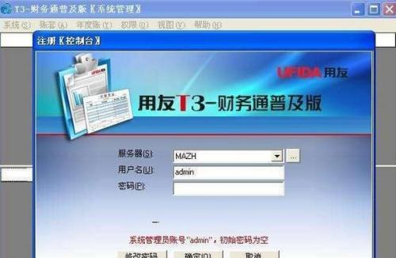
加强对软件选购的管理
国内常用财务软件： 用友、金蝶、新中大、浪潮、天心
只有仔细地选择最适合本公司的软件才最能给公司带来收益
延时符

Slide 18
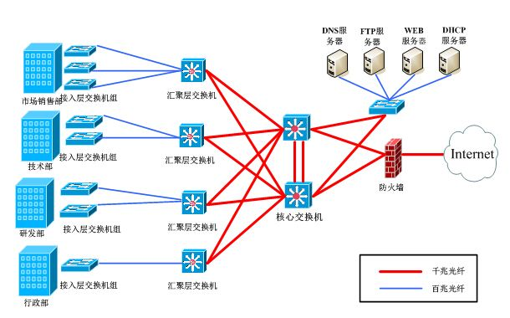
做好网络硬件设备的维护机制
公司机房内服务器，交换机，路由器等设备需要定期检查，保证机房内的设备运转正常。机房到员工电脑的网络要保证通畅，杜绝经常断网，掉线等现象产生。员工电脑要安装合法软件，保证电算化软件的正常打开和运行。
延时符
Notes:
18

Slide 19
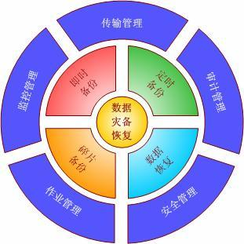
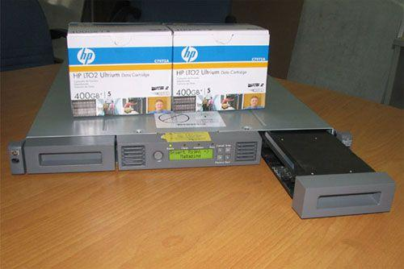

建立重要数据备份机制
①建立软件服务器的每日资料备份计划；②数据必须备份在磁带机或者其他独立存储设备；③已备份的历史磁带等硬件设备必须存放在防火柜中；④建立会计软件系统的灾难预警和恢复演练机制，以做到系统崩溃或者需恢复数据的情况下可以预定时间内恢复；⑤其他资料共享盘的备份；⑥设置专门的人员和地点对这些备份文件进行保管，禁止外泄。
延时符
Notes:
19

Slide 20
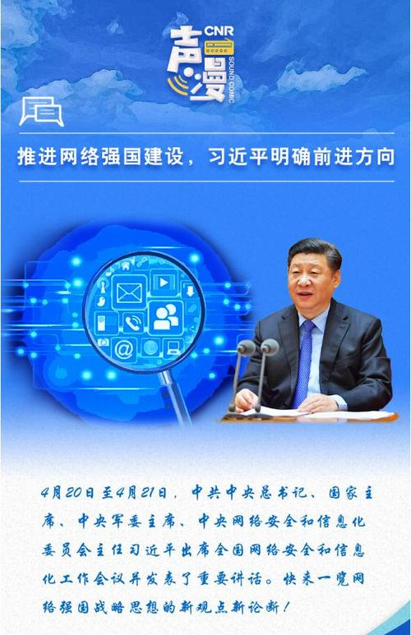
建立完整的网络安全体系
①完善对公司内部的监管制度，可以在进入软件系统时设置口令、声音判断、指纹辨认等保密措施；②要求财务人员在工作过程中严禁非授权人员操作软件、严禁私下交换权限密码、严禁各个岗位的人员替，更加严禁某些工作人员的专制行为；③对于外部监管的加强，最重要的就是要经过财政部门的鉴定使用正版软件；④公司连接互联网必须先加装防火墙硬件，电脑必须有完善的杀毒系统；⑤制定规程，规范员工使用电脑的权限，禁止将个人电脑设备，U盘等设备在未经授权的情况下连接公司网络，禁止私自安装盗版软件 ⑥制定相应的惩罚，尤其是对危害计算机安全的行为要严惩。
延时符
Notes:
20

Slide 21
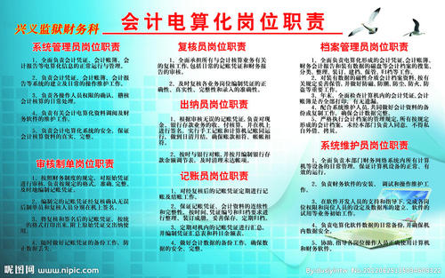
加强对财务人员的培训和监督
加强学习专业知识、网络知识、计算机知识、安全知识等。加大监管能力，制定相应的监管体系去完善每个职务的工作区间，规划工作的规章制度等，使整个公司都处于内部控制范围内，及时地对公司进行事前、事中、事后的监管，并且设置各个职务查看公司相关的文件的权限。
延时符
Notes:
21

Slide 22
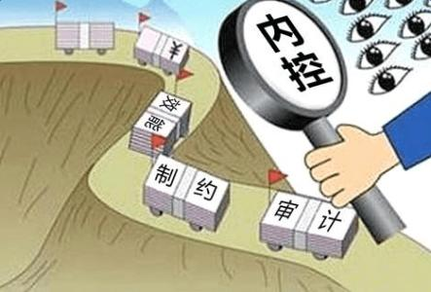
实现职责分离和完善内部控制制度
内控管理
制度管理
操作管理
不相容任何的职责分离，即应由不同的人员分担不相容的工作任务或职务，是手工系统中十分重要的控制措施。企业必须建立科学严谨的网络财务内部控制制度。
从软件开发和维护控制、硬件管理和维护控制、组织机构和人员的管理和控制、系统操作的管理和控制、文档资料的管理和控制、系统环境的管理和控制、计算机病毒的预防与消除等方面建立一套行之有效的制度，从制度上保证网络财务系统的安全运行。
延时符
Notes:
22

Slide 23
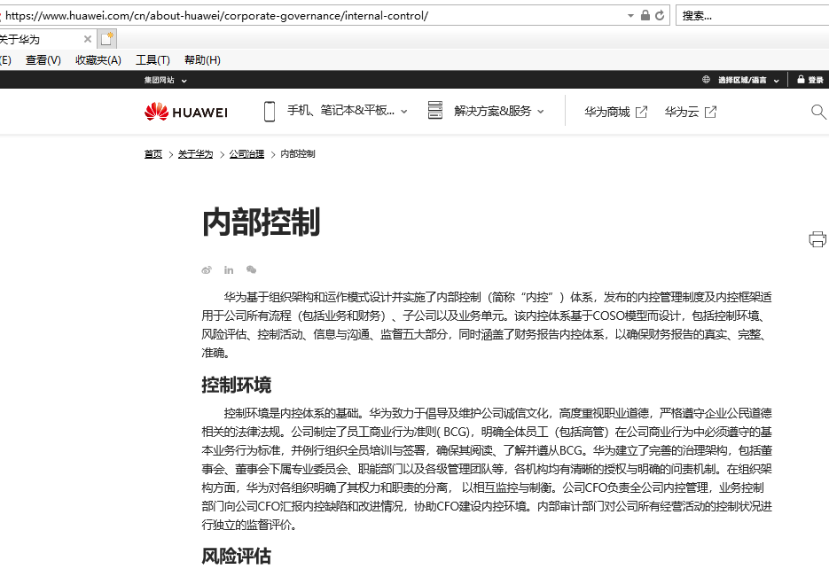
实现职责分离和完善内部控制制度
华为的内部控制：https://www.huawei.com/cn/about-huawei/corporate-governance/internal-control/
延时符
Notes:
23

Slide 24
结论
第四部分

Slide 25

结论
随着计算机技术的不断发展，企业的会计电算化水平会不断提高，软件的安全性也会随之提高，但是无论再怎么发展，都不可能消除所有的安全隐患，随之而来的更是各种各样的行骗和攻击手段，包括硬件，软件和人为因素。企业人员需要不断地加强安全意识，正如我们所知道的，会计信息有着十分复杂的社会、政治、经济、文化等背景，无论从哪方面讲，都会有质量安全问题，因此，保证会计电算化的安全是需要我们一直努力的目标。
延时符
Notes:
25

Slide 26
参考文献
1
李春有，蒋昌军，会计信息系统，中国财政经济出版社，2017年1月第1版
2
杨红心，王丽萍，张煜，会计电算化，中国商业出版社，2017年5月第1版
3
冯自钦，杨孝海，电算化会计信息系统，西南财经大学出版社，2017年1月第1版
参考文献
4
李雄平，信息化背景下会计领域的新发展，四川大学出版社，2019年1月第1版
5
孙洁，毛卫东，会计信息化实务，北京大学出版社，2017,5
6
张艳玲，鲍海峰，会计电算化与ERP应用，化学工业出版社,2017.3
7
涂丁云，我国企业在会计电算化应用工作中存在的问题及对策建议，现代国企研究,2018（4）
8
李峰，小型企业实施会计电算化系统的问题与对策，现代经济信息,2015（22）

Slide 27
感谢语
THANKS!
从接触到了解这门专业已经有快3年时间了，在此要衷心感谢我的导师，在百忙中对我的学习各方面所给予的悉心指导和严格要求。同时感谢学习道路上所有的老师、同学、朋友们，感谢你们给予我无私帮助。另外也感谢本论文所引用的各位学者的专著，各类站点的资源，没有他们的研究成果的启发和帮助，我将无法完成本篇论文的最终写作。
最后，我要向百忙之中抽出时间对本文进行审阅，评议和参与本人论文答辩的各位老师表示衷心地感谢！
恳请各位评委的批评指正
THANK YOU FOR WATCHING

